Slide 1


Slide 2



Slide 3

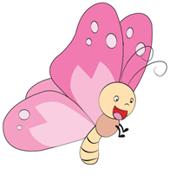





Lucky Animal
Notes:
Lucky Animal Game: HS mỗi đội lựa chọn 1 con vật. GV click vào con vật để đến với câu hỏi và ấn back để quay lại slide lựa chọn câu hỏi. Với mỗi 1 Lucky Number, HS của đội đó sẽ được cộng 1 sao mà không cần trả lời câu hỏi.

Slide 4
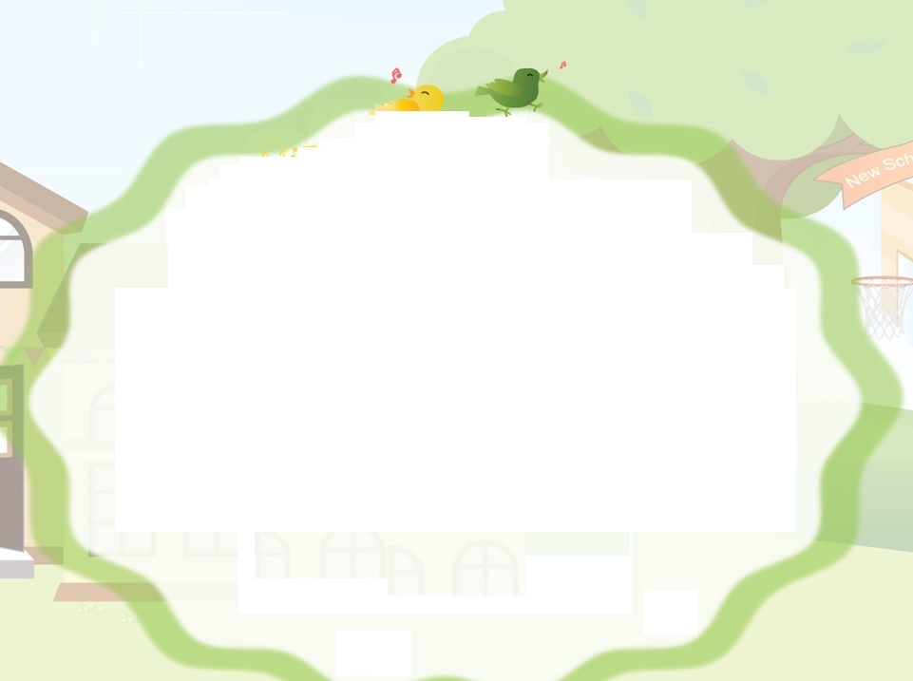


I see …………………….
three kites
BACK

Slide 5
It’s a kite
What is it?
BACK

Slide 6
Lucky animal
BACK

Slide 7
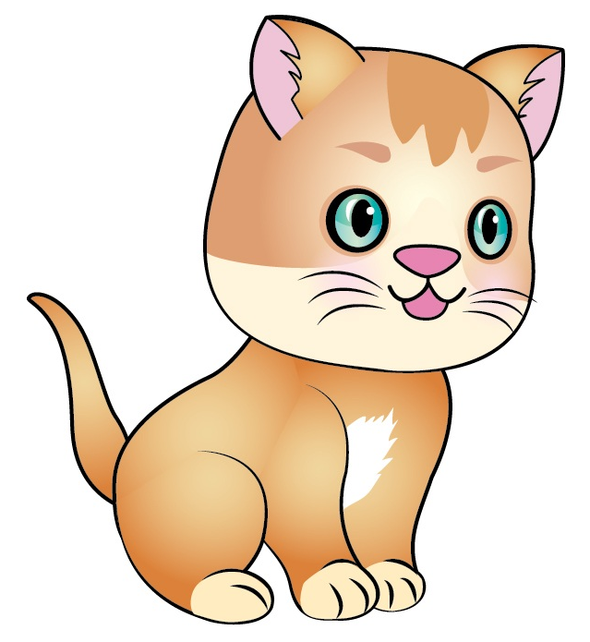
I see ____________
two kittens
BACK

Slide 8
Lucky animal
BACK

Slide 9
What is it?
It’s a kitten.
BACK

Slide 10

Unit 11
Lesson 4

Slide 11



Unit 11:
Lesson 4
1. Listen and repeat.
ball
doll

Slide 12
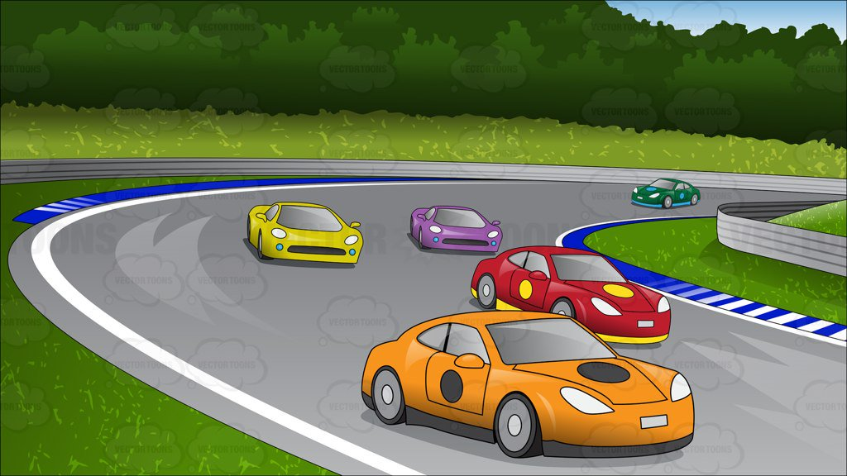
Car Racing
Start

Slide 13






Team 1
Team 2
Team 3
Team 4
Teacher’s team
Notes:
Car Racing Game: GV để học sinh các đội lựa chọn màu xe của đội mình. GV click vào hình ngôi sao trên slide để đến với phần lựa chọn câu hỏi.Với mỗi câu trả lời đúng, GV ấn back để quay lại màn hình đua xe, click vào chiếc xe của đội trả lời đúng để xe có thể tiến về đích. Đội nào đi nhanh hơn sẽ là đội chiến thắng

Slide 14


Questions
1
2
3
4
5
6
7
8
9

Slide 15


Slide 16
What is it?
It’s a ball

Slide 17
What is it?
It’s a doll.

Slide 18
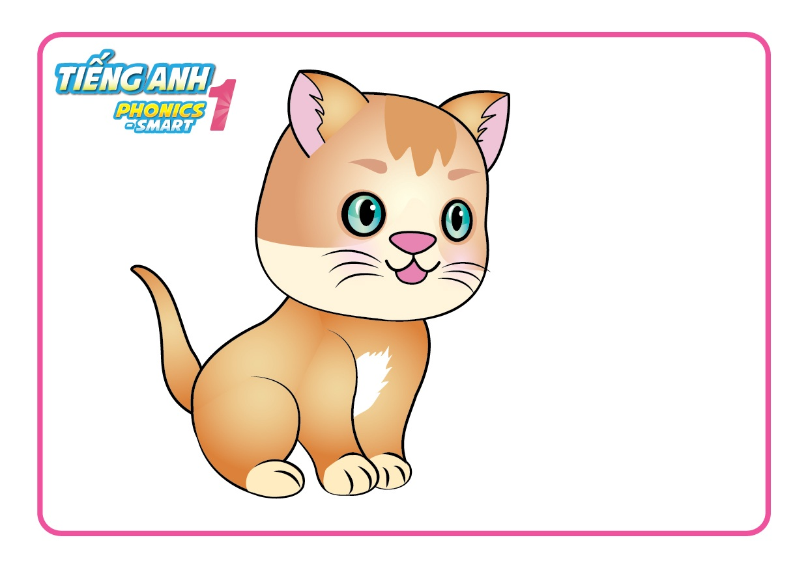
What is it?
It’s a kitten.

Slide 19
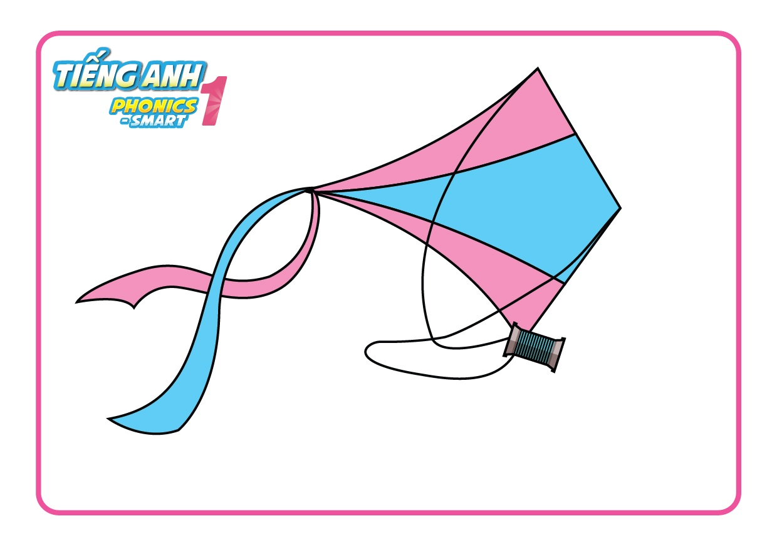
What is it?
It’s a kite.

Slide 20


Slide 21
How many kites?
three kites

Slide 22

How many balls?
five balls

Slide 23

How many dolls?
two dolls

Slide 24
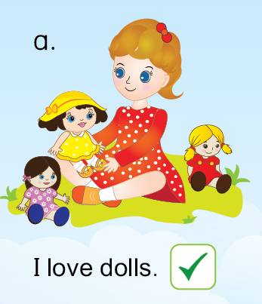
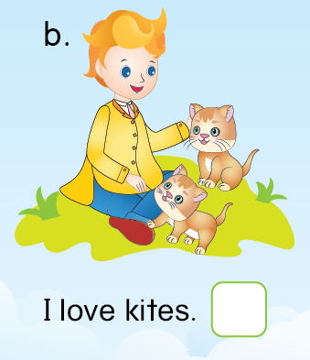
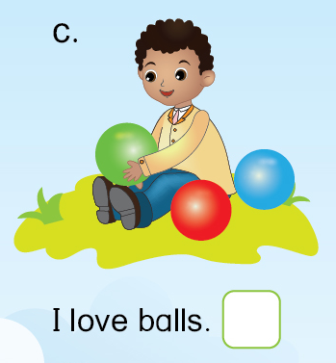
Unit 11:
Lesson 4
1. Listen and repeat.
2. Read and tick (✓) or cross (✗).

Slide 25
Unit 11:
Lesson 4
1. Listen and repeat.
✓
✗
2. Read and tick (✓) or cross (✗).
✗
Notes:
GV hướng dẫn HS làm bài. Check đáp án bằng cách click vào biểu tượng (✓) hoặc (✗) trên tiêu đề phần 2.

Slide 26
Unit 11:
Lesson 4
1. Listen and repeat.
✓
✗
2. Read and tick (✓) or cross (✗).
✓
Notes:
GV hướng dẫn HS làm bài. Check đáp án bằng cách click vào biểu tượng (✓) hoặc (✗) trên tiêu đề phần 2.

Slide 27
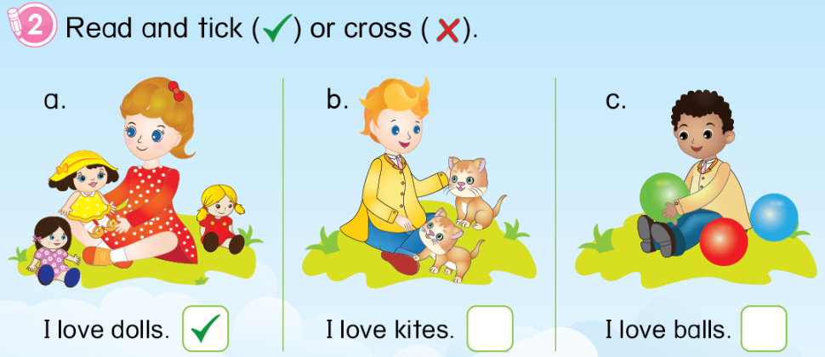
Unit 11:
Lesson 4
1. Listen and repeat.
2. Read and tick (✓) or cross (✗).
✗
✓
Notes:
GV hướng dẫn HS sử dụng sách, đối chiếu với đáp án trong sách và đọc lại câu.

Slide 28

Unit 11:
Lesson 4
1. Listen and repeat.
2. Read and tick (✓) or cross (✗).
3. Draw and say.
I love….

Slide 29
Unit 11:
Lesson 4
1. Listen and repeat.
2. Read and tick (✓) or cross (✗).
3. Draw and say.
I love a kitten.

Slide 30




Unit 11:
Lesson 4
1. Listen and repeat.
2. Read and tick (✓) or cross (✗).
3. Draw and say.
I love

Slide 31


CÔNG TY CỔ PHẦN PHÁT TRIỂN GIÁO DỤC
VIỆT NAM VPBOX
Hà Nội
Biệt thự G2&G28, Làng Quốc Tế Thăng Long,
Quận Cầu Giấy, Hà Nội.
ĐT: (024) 3 3793 2405
phonics.hanoi@vpbox.edu.vn
Thành Phố Hồ Chí Minh
Số 29 Mai Thị Lựu, Quận 1, TP. HCM.
ĐT: (028) 3 820 5934
phonics.hcm@vpbox.edu.vn
www.vpbox.edu.vn

